Slide 1
Proyecto piloto para la generación de información de rendimientos georreferenciados para la mejora de los seguros agrícolas.
Equipo de trabajo: OPYPA, DGRN, DIEA, SNIA y DGDR.
16 de setiembre de 2021
Stand MGAP Expo Prado

Slide 2
Impacto de los riesgos climáticos en la producción agrícola de secano.
Pérdidas en US$ Millones y en % del Valor de Producción)
Notes:
Perdidas incluyen caída de rendimientos y área no cosechada

Slide 3
El seguro tiene un rol clave en la gestión de riesgos climáticos.
Mitiga el riesgo de eventos extremos que superan la capacidad del productor para reducir sus impactos.
Mejora la capacidad de recuperación productiva
Facilita el acceso al crédito y mejora las condiciones de financiamiento.
Contribuye a proyectar el negocio y las inversiones, el uso de tecnologías que potencien la productividad en los años “buenos”.

Slide 4
En un marco de mayor demanda de seguros de rendimiento, existen limitantes para mejorar la oferta
Limitantes para el sector asegurador para mejorar la oferta en el país: falta de información sobre rendimientos de cultivos y existencia de riesgos sistémicos (sequías y exceso hídrico) con baja posibilidad de dispersar riesgos.
Las limitantes de información refieren a carencias en:
Datos de rendimientos georreferenciados para evaluar mejor el riesgo y la variabilidad espacial en las zonas de producción: a menor información, mayores tasas de primas para cubrir errores de estimación del riesgo.
Datos climáticos (precipitaciones). acceso limitado a datos históricos y en tiempo real (monitoreo siniestros); deficiente distribución espacial de pluviómetros y estaciones meteorológicas.

Slide 5
Proyecto piloto para la generación de información de rendimientos georrefernciados
Objetivos:
Generar un sistema de información que contribuya a la evaluación del riesgo climático y a la mejora de la oferta de seguros para cultivos de secano, con el aporte de datos del sector productivo y asegurador.
Promover la articulación entre el sector productivo, asegurador y publico para lograr un sistema de seguros sostenible en el tiempo, que contemple las necesidades de cobertura del sector productivo y las de información del sector asegurador.
Facilitar el acceso a seguros de rendimiento para cultivos de verano, mediante el otorgamiento de un incentivo económico a productores.
Duración: 3 años (comenzando en la próxima zafra de cultivos de verano).

Slide 6
Sistema de información para la mejora de los seguros para cultivos de secano
Alojado en el Sistema de gestión de los Recursos Naturales de DGRN, como un módulo de cultivos, en el cual se integrarán datos de rendimientos de chacras, variables agroclimáticas y de suelos.
INTEGRACION:
Sector privado (empresas aseguradoras y sector productivo).
MGAP: coordinación interinstitucional y aporte de medios necesarios (hardware, software, recursos humanos) para el procesamiento, anonimización e integración de los datos de rendimiento, suelos y de variables agroclimáticas.
INIA y el INUMET: datos de variables climáticas y agro-climaticas relevantes.

Slide 7
Integración de datos por el sector privado
Contratos entre MGAP y Aglutinadores de productores:
cooperativas y asociaciones rurales,
proveedores de insumos y de servicios agrícolas,
proveedores de servicios técnicos.
Acuerdo entre el MGAP y las 5 empresas aseguradoras que ofrecen seguros agrícolas:
BSE, MAPFRE, SANCOR, SURA y SURCO.
Febrero de 2021.

Slide 8
Apoyos del MGAP al sector productivo
1. Apoyo a los aglutinadores: para mejorar los procedimientos de verificación y reporte de datos de chacra de calidad, y facilitar la transferencia al sistema del MGAP de la forma más automática posible.
El apoyo será proporcional al número de hectáreas informadas por año agrícola (zafras de verano e invierno), con un máximo de US$ 15.000 por aglutinador y año agrícola.
2. Productores participantes: subsidio a la prima de seguros de rendimiento y/o inversión para cultivos de verano de US$10/ha hasta un máximo de 300 ha por productor y por zafra.

Slide 9
Etapas previstas para el primer año de ejecución del proyecto piloto
Selección
Firma contratos, copia pólizas
OCT – NOV 2021. Firma de contratos Aglutinadores - MGAP con entrega de avales de adhesión firmados por cada productor.
NOV 2021: aglutinadores envían copia de pólizas al MGAP para verificación.
JUNIO 2022. Máximo plazo entrega de información acordada (datos históricos y de zafra agrícola 2021/22) de todos los productores participantes.
Pago apoyos MGAP
JULIO 2022. Verificación del correcto ingreso de la información.
AGOSTO 2021. Selección Aglutinadores.
Pagos del MGAP a aglutinadores: 1) Monto correspondiente a los productores por subsidio a la prima. 2) Apoyo a los aglutinadores por gastos incrementales vinculados al proyecto, proporcional a la superficie informada de la zafra 2021/22
Entrega información

Slide 10
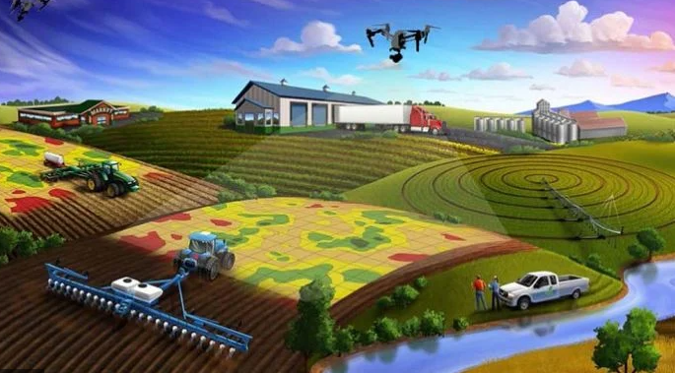
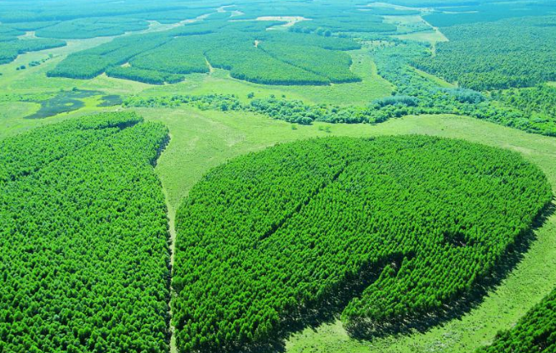
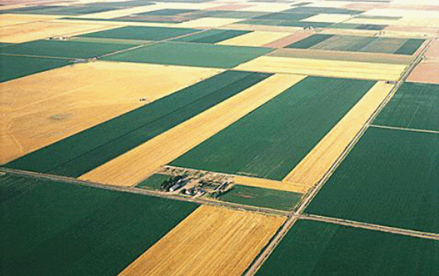
Plataforma: Sistema de gestión RRNN
Plataforma que permite integrar diversos usos de suelo. Datos geográficos y alfanuméricos
Facilidad de ingreso: Permite diversas fuentes de ingreso de datos. Web services, planillas Excel, kmz, etc
Múltiples fuentes: Integra información de múltiples fuentes. Aseguradoras y Aglutinadores.
Cruces de información: Permite cruzar la información con diversas fuentes. Interna y externa: NDVI, Coneat, BH, etc.
Múltiples procesamientos: Capacidad de múltiples procesamientos de anonimizarían y resumen de datos
Visualización: Visualizador GIS que permite ver y descargar la información

Slide 11
Sistema de INFORMACION: Flujo de ingreso de datos y salida de la información
INIA GRAS
PAD
NDVI
etc…
Acceso a
Información
Aglutinadores
CI
Productores
Plataforma DGRN
Capas Info
Aglutinadores
Productores
Aseguradoras
Aseguradoras
CI
Público en gral.
Datos DGRN
Suelos
etc.
INUMET
Precipitaciones
*CI: Consentimiento Informado

Slide 12
Fases de Ingreso de la información
Pre-Ingreso
Ingreso a bases de datos
Procesamiento
Estandarizar/normalizar ingreso de información
Se ingresa información estandarizada a través de API
Se procesa la información. Cruces y anonimizarían
Adaptación para recibir diversas fuentes de datos.
Bases de datos normalizadas con controles topológicos donde se recibe la información

Slide 13
Pre- Ingreso de Información
Aglutinadores
Pre-Ingreso
Información de aglutinadores
Sistema web que permite cargar los archivos y hacer seguimiento. Integrado con REUNE e IDP
Aseguradoras
Ingreso a bases de datos
Información de aseguradoras
Se ingresa información estandarizada a través de API

Slide 14
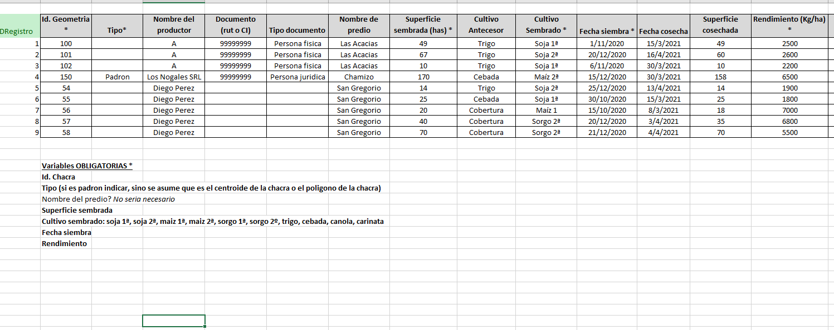
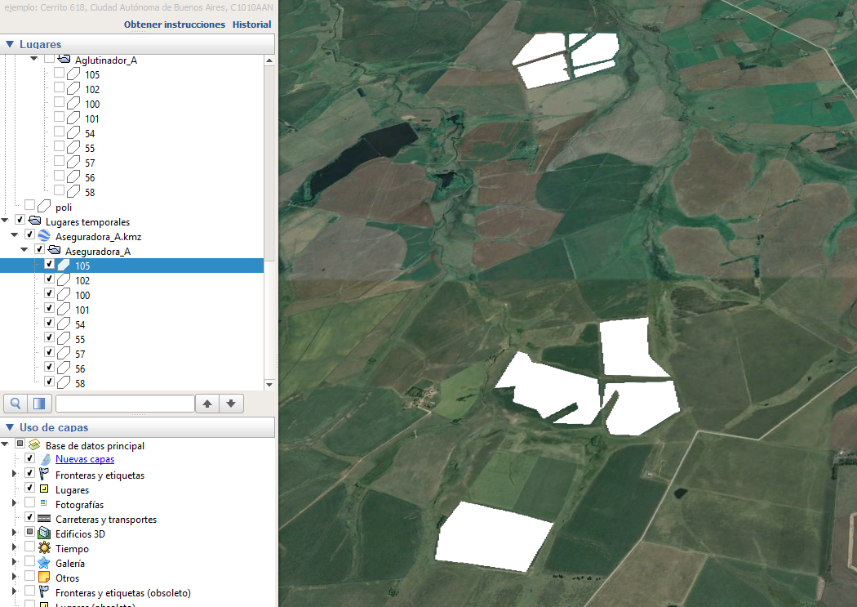
Ejemplo Ingreso

Slide 15
Procesamiento de Datos
Plataforma DGRN
DGRN con apoyo del SNIA integrará los datos de rendimientos aportados por el sector privado con información de suelos (tipo de suelo CONEAT, capacidad de almacenaje por suelo CONEAT, aptitud para cultivos), variables administrativas, datos agroclimáticos de INIA e INUMET (precipitaciones, PAD e índices de vegetación-NDVI) para vincular el comportamiento de estas variables durante el periodo de desarrollo de los cultivos con los rendimientos obtenidos en cada zafra.
Evaluación de Calidad de los datos, evitando duplicación de los mismos y otros errores.

Slide 16
Acceso de la información integrada al sistema del MGAP, según tipo de usuario
Productor participante: historial de sus datos productivos y de las variables agroclimáticas de cada zafra.
Aglutinadores: historial de datos productivos aportados por sus productores y de las variables agroclimáticas de cada zafra.
Productores, aseguradoras y aglutinadores participantes: datos por chacra anonimizados, vinculados a la unidad territorial mínima posible, que no permita la identificación de productores a nivel individual (según la cantidad de datos disponibles).
Público en general: análisis estadísticos de variables productivas con un nivel de agregación que no permita la identificación de productores a nivel individual (Seccional Policial o Departamento, según la cantidad de datos).

Slide 17
Etapas previstas para el primer año de ejecución del proyecto piloto
Selección
Firma contratos, copia pólizas
OCT – NOV 2021. Firma de contratos Aglutinadores - MGAP con entrega de avales de adhesión firmados por cada productor.
NOV 2021: aglutinadores envían copia de pólizas al MGAP para verificación.
JUNIO 2022. Máximo plazo entrega de información acordada (datos históricos y de zafra agrícola 2021/22) de todos los productores participantes.
Pago apoyos MGAP
JULIO 2022. Verificación del correcto ingreso de la información.
AGOSTO 2021. Selección Aglutinadores.
Pagos del MGAP a aglutinadores: 1) Monto correspondiente a los productores por subsidio a la prima. 2) Apoyo a los aglutinadores por gastos incrementales vinculados al proyecto, proporcional a la superficie informada de la zafra 2021/22
Entrega información

Slide 18
Listado de datos productivos
Los datos productivos se aportarán por chacra, serán validados, anonimizados e integrados al sistema de información del MGAP
Datos por chacra:
Identificación
Georreferenciación
Superficie sembrada
Cultivo sembrado (lista desplegable: soja 1ª, soja 2ª, maíz 1ª, maíz 2ª, sorgo 1ª, etc.)-
Cultivo antecesor (lista desplegable: trigo, cebada, cultivo protector, barbecho, pradera, campo natural)
Fecha de siembra
Fecha de cosecha
Superficie cosechada
Rendimiento o producción obtenida
Manejo: análisis de suelo (sí/no) , fertilización (lista desplegable).
Contratación de seguros (opcional)
Referencias:
Datos a aportar por sector productivo (aglutinadores): ítems en letra verde + letra negra
Datos a aportar por sector asegurador: ítems en letra negra

